Slide 1
Die Schokolade
Titonline

Slide 2
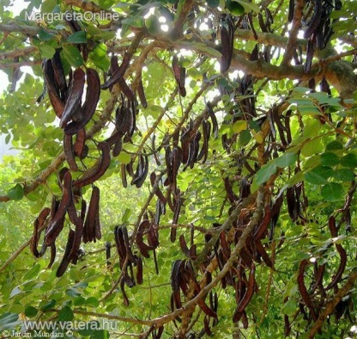
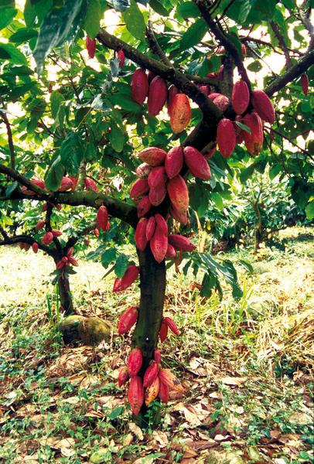
Der Kakaobaum
Er wächst auf Plantagen des tropischen Regenwalden.
Er ist 15 m hoch, 20 cm dick.
Blüten: kleinen, zarten, weißen; sie sitzen direkt am Stamm, sie öffnen sich nur für wenige Stunden, blühen das ganzen Jahr
Frucht: wächst direkt am Stamm, etwa 20 cm großen Schote, gelbrote, feste Schale

Slide 3
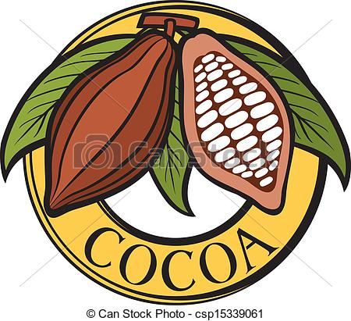
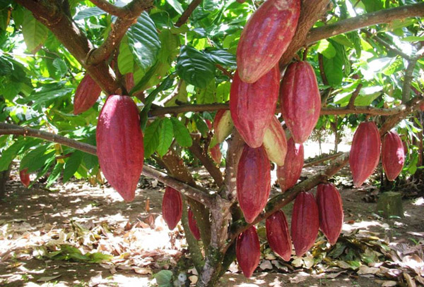
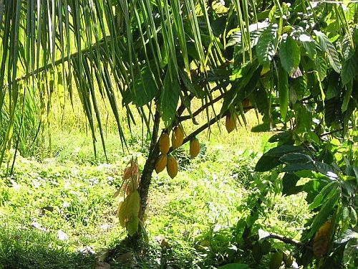
Bohnen: in der Schote befinden sich ca. 30 kleine (etwa 1 cm groß) violette Bohnen
Pulpa: gibt es in den Bohnen, das ist das Fruchtfleisch

Slide 4
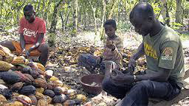
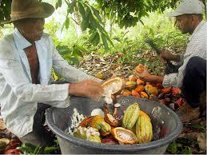
Kakaoernte
Haupterntezeit: von November bis Januar
1. Bei der Kakaoernte werden die reifen Früchte mit der Hand mit scharfen Messern abgeschlagen. Diese Messer heißen Machete.
2. An den Sammelplätzen öffnen die Erntearbeiter die Früchte mit einem geschickten Schlag ihrer Buschmesser.
3. Sie lösen die von einer weißlichen Masse- der Pulpa oder Fruchtfleisch- umgebenen Samen und Schale. Die Kakaobohnen sind 20 bis 50 kleine Samen, etwa zwei Zentimeter lang und einen Zentimeter breit.

Slide 5
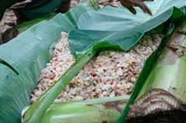
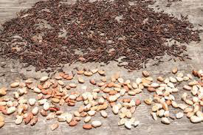
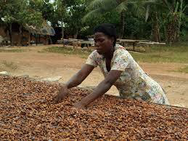
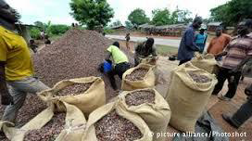
4. Wenn man hochwertige Kakao haben möchte, müssen die Samenkernen gegoren werden.
5. Dazu werden die Samen mit dem Fruchtfleisch in Kästen gefüllt oder aufgehäuft und mit Palmblätter abgedeckt.
6. Nach kurzer Zeit setzt ein Gärprozess ein: die Fermentation. Das ist ein Prozess, wo die Pulpa von den Bohnen trennt.
7. Anschließend muss man die Bohnen mehrere Tage in der Tropensonne trocknen lassen.
8. Zuletzt werden die Kakaobohnen in Jutesäcke verpackt und mit dem Schiff in die Verarbeitungsländer geschickt.

Slide 6
Schokoladenherstellung
Die Rohstoffe: Die Hauptzutaten sind Kakao, Kakaobutter und Zucker. Je nach Rezept werden noch Milch, Rahm, Nüsse, Mandeln und vieles mehr hinzugefügt.
1. Rösten, Brechen und Mahlen
2. Herstellung von Kakaopulver und Kakaobutter
3. Kneten und Walzen
4. Conchieren und Temperieren
5. Formen und Verpackung

Slide 7
Interessante Informationen
Eine Tafel Schokolade ist 100 Gramm, circa 590 Kalorien, so viel wie eine ganze Mahlzeit.
Wenn man Bitterschokolade isst, bleibt schlank.
Früher war die Schokolade eine Medizin.
Man nennt den Kakaobaum Theobroma, was „Götterspeise” bedeutet.
Schokolade kann einem süchtig machen.
Wenn eine schwangere Frau viele Schokoladen isst, bekommt sie ein optimistischeres Kind, als die keine Schokoladen essen.
Schokolade macht man froh.

Slide 8
Mein Schoko-Elfchen
süß
die Schokolade
macht mir Spaß
ich esse sie gern
wunderbar

Slide 9
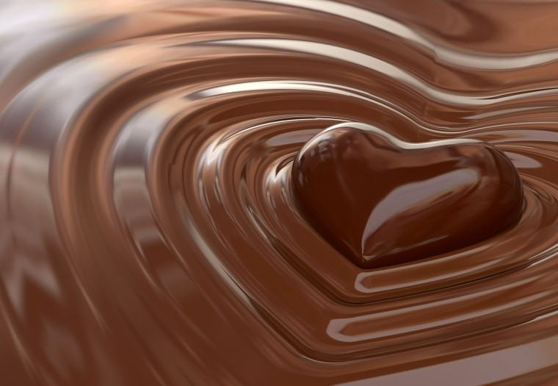
Angefertigt von Lilla Kincses von der Kleine-Quelle Deutschen Nationalitäten Grundschule, Perbal

Slide 10
Quellen:
http://www.titonline.hu/moodle2/course/view.php?id=8
https://www.google.hu/imghp?hl=hu&tab=wi&ei=-EFjVe_8H6b5yQOJ_oGwDg&ved=0CA8Qqi4oAg
http://www.otvenentul.hu/page.php?PageID=21796
Kincses Lilla
Kis-forrás Német Nemzetiségi Általános Iskola, Perbál

